Slide 1



TỰ ĐÁNH GIÁ

Slide 2


ĐỀ BÀI
ĐỌC VĂN BẢN:
THẾ HỆ TRẺ CẦN CÓ QUYẾT TÂM LỚN VÀ PHẢI BIẾT HÀNH ĐỘNG

Slide 3
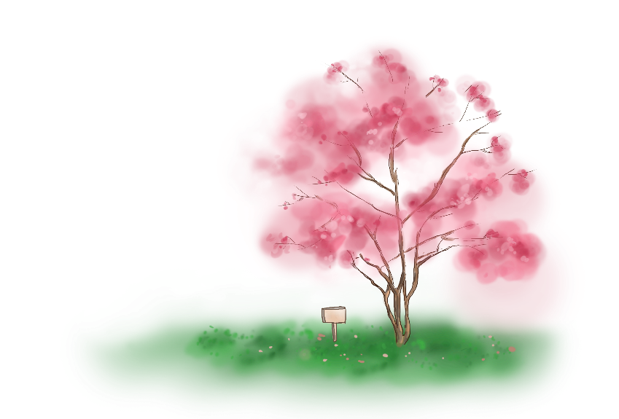
Câu 1. B. Thuyết phục các bạn trẻ phải có quyết tâm và hành động xứng đáng để xây dựng đất nước hùng mạnh
01
Phần trắc nghiệm
Câu 2. D. Học sinh, sinh viên, trí thức trẻ
Câu 3. B. Từ đầu thế kỉ XX đến trước năm 1945
Câu 4. A. Cùng với Lào, Cam-pu-chia, chúng ta là Indochine Francaise (Đông Dương thuộc Pháp) có 95% dân số thoát nạn mù chữ
Câu 5. C. Việt Nam vẫn còn là nước rất nghèo, tụt hậu so với nhiều nước xung quanh
Câu 6. D. 2- 4- 5

Slide 4
02
Phần tự luận
Em hiểu ý của tác giả trong câu văn sau như thế nào: “Bản thân học sinh và sinh viên phải tự mình khắc phục những suy nghĩ lệch lạc, những tiêu cực của mình"?
Câu 7
Theo tác giả, học sinh, sinh viên muốn xây dựng và phát triển đất nước thì trước hết phải:
Rèn luyện đạo đức của bản thân.
Học sinh, sinh viên phải tự mình khắc phục những suy nghĩ lệch lạc, những tiêu cực của mình, phòng, chống tai tệ nạn.
Mỗi cá nhân có ý thức bảo vệ trật tự an ninh xã hội thì đất nước mới phát triển được.

Slide 5
02
Phần tự luận
Em có đồng tình với quan điểm dưới đây không? Vì sao?
“Phải có sức mạnh của trí tuệ, chúng ta mới có thể khắc phục những yếu kém nhược điểm để có thể cạnh tranh với các nước, tiến về phía trước.".
Câu 8
Em hoàn toàn đồng ý với quan điểm trên. Bởi lẽ:
Tri thức là nguồn sức mạnh to lớn nhất để có thể giải quyết mọi vấn đề.
Người có trí tuệ sẽ giúp cho đất nước được xây dựng, hoàn thiện một cách đường lối và có bài bản, giúp cho đất nước được phát triển một cách tốt nhất.

Slide 6
02
Phần tự luận
Bằng các lí lẽ và dẫn chứng cụ thể, em hãy làm sáng tỏ luận điểm sau: “Ta còn nhiều khó khăn nhưng mọi người đều thấy hiện nay ta có vận hội lớn.”.
* Lí lẽ:
- Những khó khăn, thách thức mà chúng ta vẫn phải đối mặt:
+ Luôn phải đối mặt với sự rình rập và chống phá của các thế lực thù địch trong và ngoài nước.
+ Môi trường sống vẫn luôn phải đối mặt với nhiều thiên tai và thời tiết xấu ảnh hưởng đến đời sống và công việc của nhân dân.
+ Bị chiến tranh tàn phá nặng nề bởi phải chịu sự xâm chiếm của rất nhiều nước do đó cũng bắt đầu phát triển muộn hơn so với các nước khác.
- Những vận hội:
+ Nước ta luôn tồn tại rất nhiều tinh thần và truyền thống tốt đẹp như lòng yêu nước, tinh thần đoàn kết, lòng thương người,…
+ Có sự dẫn dắt tốt của những nhà lãnh đạo đất nước.
+ Nguồn tài nguyên thiên nhiên và nhân lực lao động dồi dào...
Câu 9

Slide 7
02
Phần tự luận
Bằng các lí lẽ và dẫn chứng cụ thể, em hãy làm sáng tỏ luận điểm sau: “Ta còn nhiều khó khăn nhưng mọi người đều thấy hiện nay ta có vận hội lớn.”.
- Dẫn chứng:
+ Liên tiếp trong bốn năm, từ năm 2016 - 2019, Việt Nam đứng trong top 10 nước tăng trưởng cao nhất thế giới, là một trong 16 nền kinh tế mới nổi thành công nhất.
+ Năm 2020, Kinh tế Việt Nam vẫn tăng trưởng dương 2,91%, tổng kim ngạch xuất nhập khẩu hàng hóa đạt 543,9 tỷ USD, tăng 5,1% so với năm trước, trong đó xuất khẩu đạt 281,5 tỷ USD, nhập khẩu 262,4 tỷ USD. Thị trường trong nước ổn định, hàng hóa dồi dào, giá cả phải chăng ngay trong giai đoạn khó khăn do đại dịch. Dòng vốn FDI tiếp tục đổ về Việt Nam trong năm qua với 28,5 tỷ USD, đưa Việt Nam trở thành một trong những điểm đến hấp dẫn.
+ Năm 2022, Chính phủ đã thực hiện hàng loạt chính sách hỗ trợ, củng cố năng lực phục hồi cho doanh nghiệp, trong đó có các chính sách miễn giảm thuế, phí... tuy nhiên tổng thu ngân sách đến hết tháng 11/2022 đã vượt 16,1% dự toán và tăng 17,4% so với cùng kỳ năm trước.
Câu 9

Slide 8
01
03
Bài về nhà
Nếu được viết một bức thư gửi các nhà lãnh đạo của đất nước ta để bày tỏ ý kiến của mình về những giải pháp xây dựng một đất nước Việt Nam lớn mạnh, em sẽ viết những gì?
Câu 10
GỢI Ý
Phần mở đầu: Người nhận, giới thiệu bản thân và lí do viết thư
Phần nội dung: trình bày các giải pháp
02
03
Phần kết: Lời cảm ơn, kí và ghi rõ họ tên người gửi

Slide 9




MỞ RỘNG

Slide 10
Viết bài trình bày ý kiến đánh giá, bình luận về một hiện tượng mà em/dư luận xã hội đang quan tâm:
ĐỀ BÀI
Ứng xử theo xu hướng đám đông
Cuồng thần tượng qua trường hợp Backpink
Lập nhóm kín lôi kéo người tham gia tẩy chay người nổi tiếng (Hiện tượng thanh niên lập Group Anti hoa hậu Huỳnh Trần Ý Nhi lên đến hơn 500 ngàn người tham gia sau một tuần hoa hậu này đăng quang)
Bạo lực ngôn ngữ trên mạng xã hội.

Slide 11
THANKS
Cảm ơn thầy cô và các em đã cùng đồng hành

